Slide 1





CHÀO MỪNG CÁC EM ĐẾN VỚI TIẾT HỌC MỚI!

Slide 2






KHỞI ĐỘNG
Chúng ta đã được học về những gì trong chủ đề gia đình?

Slide 3

Một số ngày kỉ niệm, sự kiện của gia đình
Họ hàng nội, ngoại
Giữ gìn vệ sinh xung quanh nhà ở
Phòng tránh hỏa hoạn khi ở nhà

Slide 4





ÔN TẬP
CHỦ ĐỀ GIA ĐÌNH

Slide 5

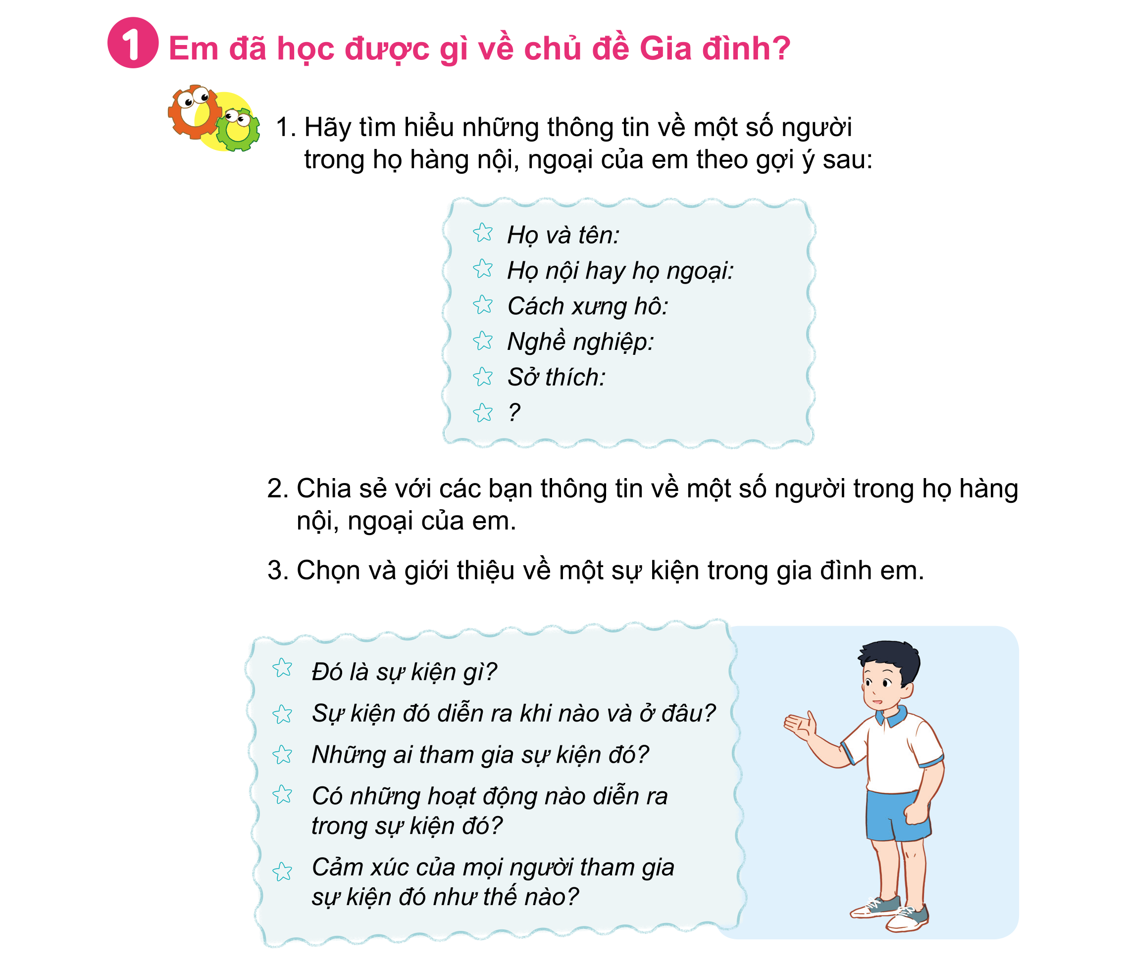
HĐ 1: Nội dung đã học ở chủ đề gia đình
Các em tìm hiểu những thông tin về một số người trong họ hàng nội ngoại theo gợi ý sau:

Slide 6
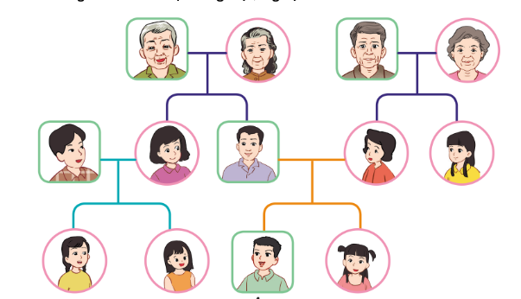

HĐ 1: Nội dung đã học ở chủ đề gia đình
Quan sát sơ đồ về gia đình, em hãy giới thiệu đôi nét về họ hàng bên nội và bên ngoại của em.

Slide 7
HĐ 1: Nội dung đã học ở chủ đề gia đình
Chia sẻ về một sự kiện đáng nhớ với những người thân trong gia đình

Slide 8
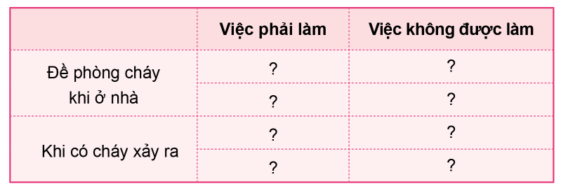
HĐ 1: Nội dung đã học ở chủ đề gia đình
Em hãy liệt kê các việc nên làm hoặc không nên làm khi có xảy ra cháy nổ:

Slide 9
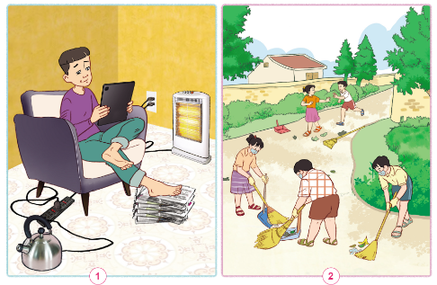

HĐ 2: Xử lí tình huống
Em sẽ làm gì khi có mặt trong những tình huống dưới đây? Vì sao?

Slide 10

LUYỆN TẬP
Hãy vẽ sơ đồ hệ thống kiến thức đã học ở chủ đề gia đình.
Gia đình
Họ hàng nội, ngoại
Một số ngày kỉ niệm của gia đình
Phòng tránh hỏa hoạn khi ở nhà
Vệ sinh xung quanh nhà ở

Slide 11





Hướng dẫn về nhà
Chuẩn bị cho chủ đề: Trường học
Hoàn thành sơ đồ về gia đình
Ôn tập lại nội dung kiến thức

Slide 12
HẸN GẶP LẠI CÁC EM
VÀO TIẾT HỌC SAU!

